Slide 1
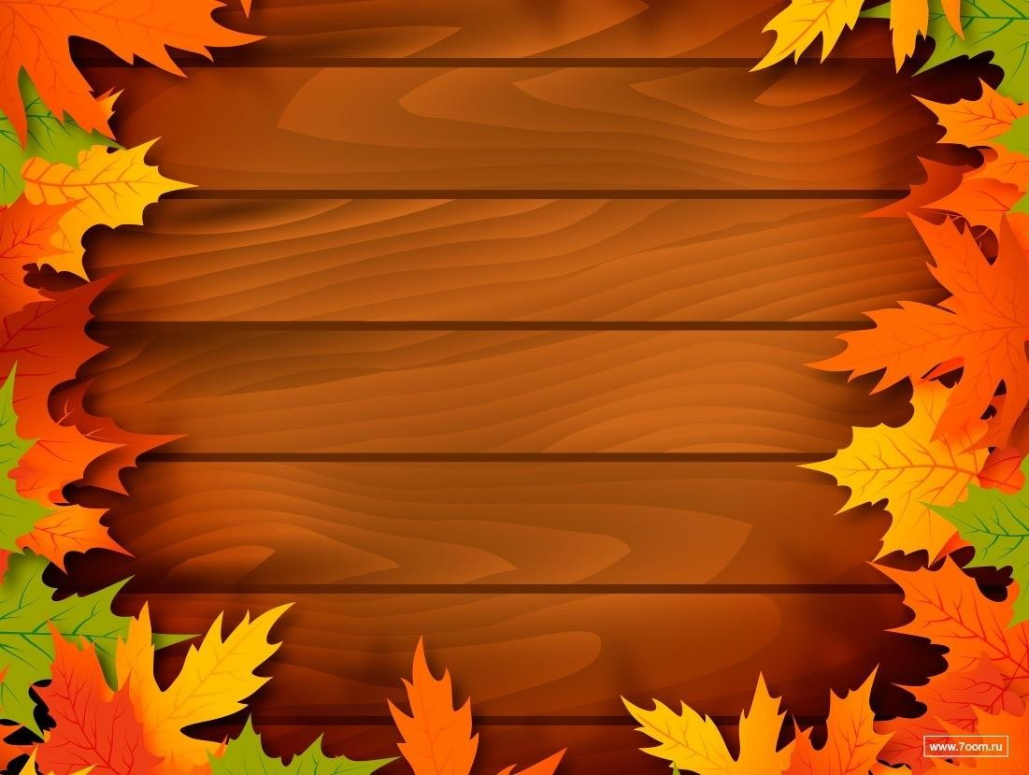
Муниципальное дошкольное
образовательное учреждение
«Детский сад комбинированного вида №9»
Познавательно – исследовательский
ПРОЕКТ
в средней группе
«Осенние листья»
Воспитатель:
Лапина М.А..
2024 год

Slide 2
Информационная карта проекта
Тип проекта: групповой, краткосрочный, познавательно- исследовательский
Продолжительность: 1 неделя (07-11 октября 2024 года)
Участники: дети средней группы, педагог.
Проблема, на решение которой направлен проект: Что такое гербарий и как он создаётся?
Цель: научить детей делать гербарий из листьев.
Задачи:
обучить созданию гербария из осенних листьев;
развить представления об особенностях осенних изменениях в природе, наблюдательность (процесс засушивания листьев);
воспитать любознательность, бережное отношение к природе.
Результат: сформированные устойчивые знания о том, что такое
«гербарий» и навык: как его создать.

Slide 3

Содержание проекта Актуальность
Осень – красочная и яркая пора. В это время года дети очень любят мастерить поделки из природного материала. Тем более – весь этот материал буквально лежит под ногами. В этот момент в сознании ребёнка начинают появляться вопросы. Почему листья начинают изменять цвет, причём у разных деревьев листья разного цвета? Почему листья были на деревьях, а теперь лежат на земле? Почему это происходит именно осенью?
Задача воспитателя – не упустить этот момент. Зацепиться за вопросы и ребёнка, развить их и стать проводником в мир познания и исследования.
Осенью у воспитателя есть прекрасная возможность научить детей создавать гербарий, а также пронаблюдать, совместно с детьми – что становиться с листьями, оставшимися на земле и листьями, положенными в бумагу под пресс. В чём отличие и какие процессы происходят с листьями в таких условиях.

Slide 4
Комплексно – тематическое планирование
Образовательные области | Осуществляемая детьми деятельность
Познавательное развитие | Беседы: «Осень», «Сезонные изменения», «Осенние приметы», «Осень золотая» Исследовательская деятельность «Листья в разных условиях – на земле и в бумаге под
 | прессом» Создание альбома «Наш гербарий»
Развитие речи | Чтение художественной литературы: Н. М. Грибачев "Рыжие листья", Николай Сладков "Осень на пороге", К. В. Лукашевич "Осень", Е. Трутнева «Листопад», А. Толстой «Осень», И. Бунин «Шумели литья, облетая»
Социально- коммуникативное развитие | Экологическая игра «Узнай и назови» (лист какого дерева) Экологическая игра «Природа и человек»
Художественно- эстетическое развитие | НОД по рисованию (нетрадиционная техника – «отпечаток») «Осеннее дерево» Коллективная работа, аппликация из гербария по замыслу.
Физическое развитие | Подвижная игра «Береги природу», подвижная игра «Найди своё дерево» , малоподвижная игра «Поймай листочек»
Образовате
област Познавате
развити
льные Осуществляемая детьми деятельность
и
льное
е Беседы из картотеки утренних бесед:
№16 «Осень», №18 «Садовые цветы», №20 «Красивые места нашего села»
Исследовательская деятельность «Листья в разных условиях – на земле и в бумаге под прессом» Создание альбома «Наш гербарий»
Развитие
речи Чтение художественной литературы:
Н. М. Грибачев "Рыжие листья", Николай Сладков "Осень на пороге", К. В. Лукашевич "Осень", Е. Трутнева «Листопад», А. Толстой «Осень», И. Бунин «Шумели литья, облетая»
Социаль
коммуника
развити
Художеств эстетичес
но- Экологическая игра «Что было бы, если б леса исчезли»
тивное Экологическая игра «Узнай и назови» (лист какого дерева)
е Экологическая игра «Природа и человек»
енно-
кое НОД по рисованию (нетрадиционная техника – «отпечаток»)
развити
Физическ
е «Осень литья золотила»
Коллективная работа
ое Подвижная игра «Береги природу»
развити
е Подвижная игра «Найди своё дерево»

Slide 5
Этапы
1 этап проекта – «Подготовительный» | 2 этап проекта – «Практический» | 3 этап проекта - «Итоговый»
Изучение литературы и выявление уровня знаний детей для формирования проблемы проекта. Проведение утренних бесед с детьми. Расширение и обогащение знаний детей об осени, осенних изменениях в погоде и природе. Ознакомление детей с понятием «гербарий» | Организация познавательно- исследовательской деятельности Организация экологических игр, проведение целевых прогулок в лес. Засушивание листьев в группе с воспитателем Чтение художественной литературы Проведение НОД по изобразительной деятельности и во внеурочной деятельности. | Создание альбома «Наш гербарий» Подведение итогов проекта

Slide 6
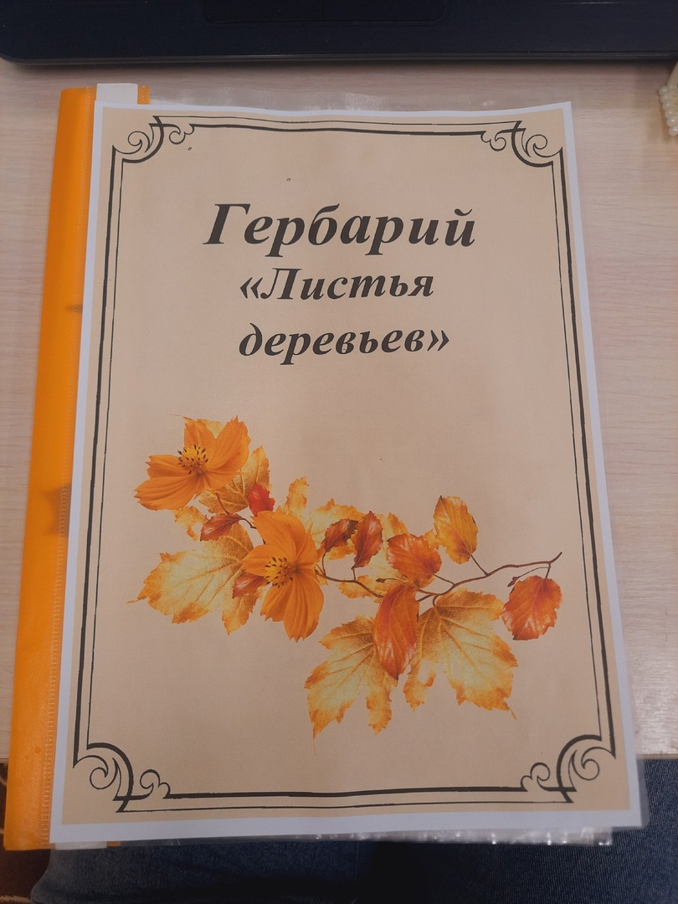
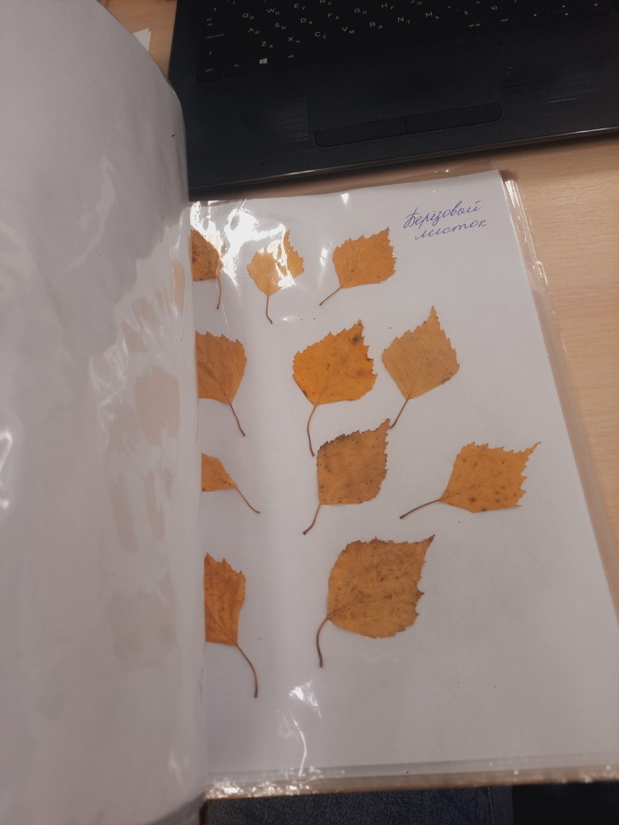
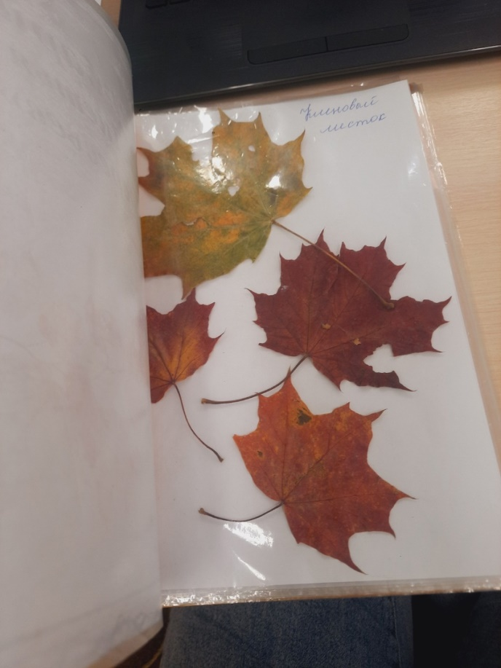
Продукт проектной деятельности
Альбом «Наш гербарий»

Slide 7
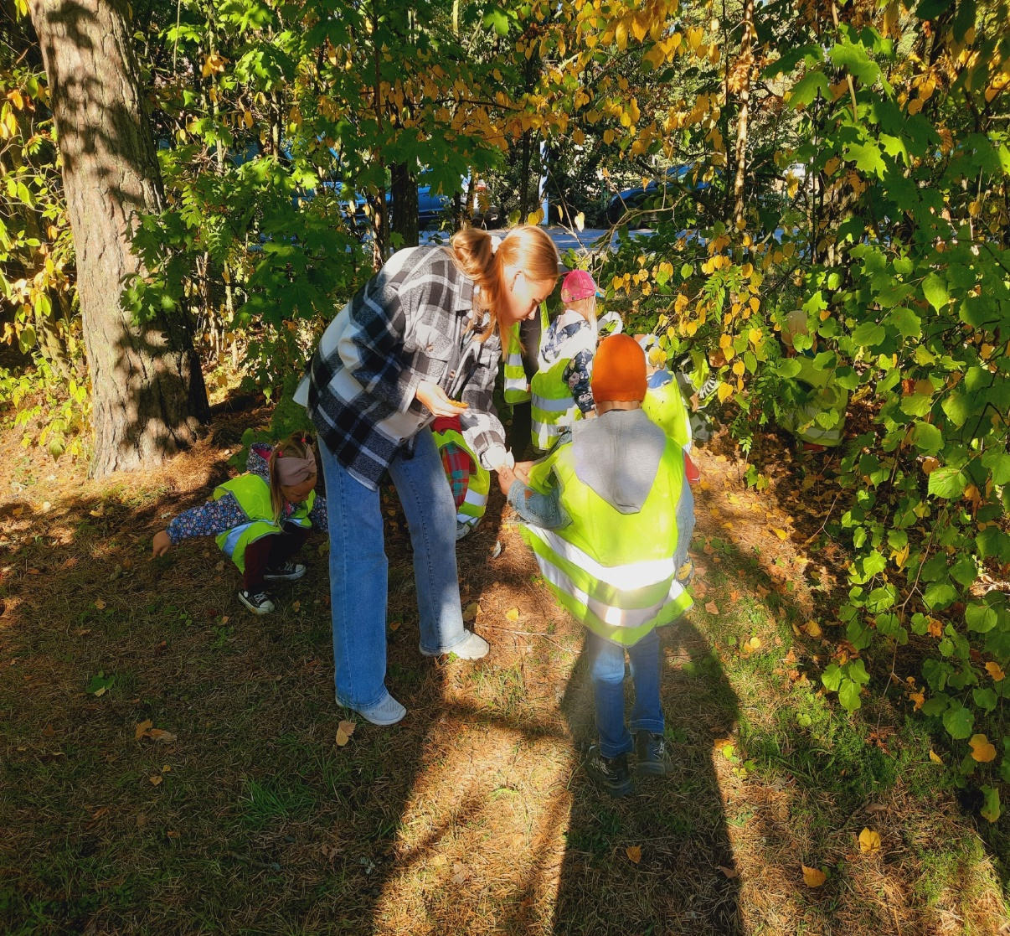
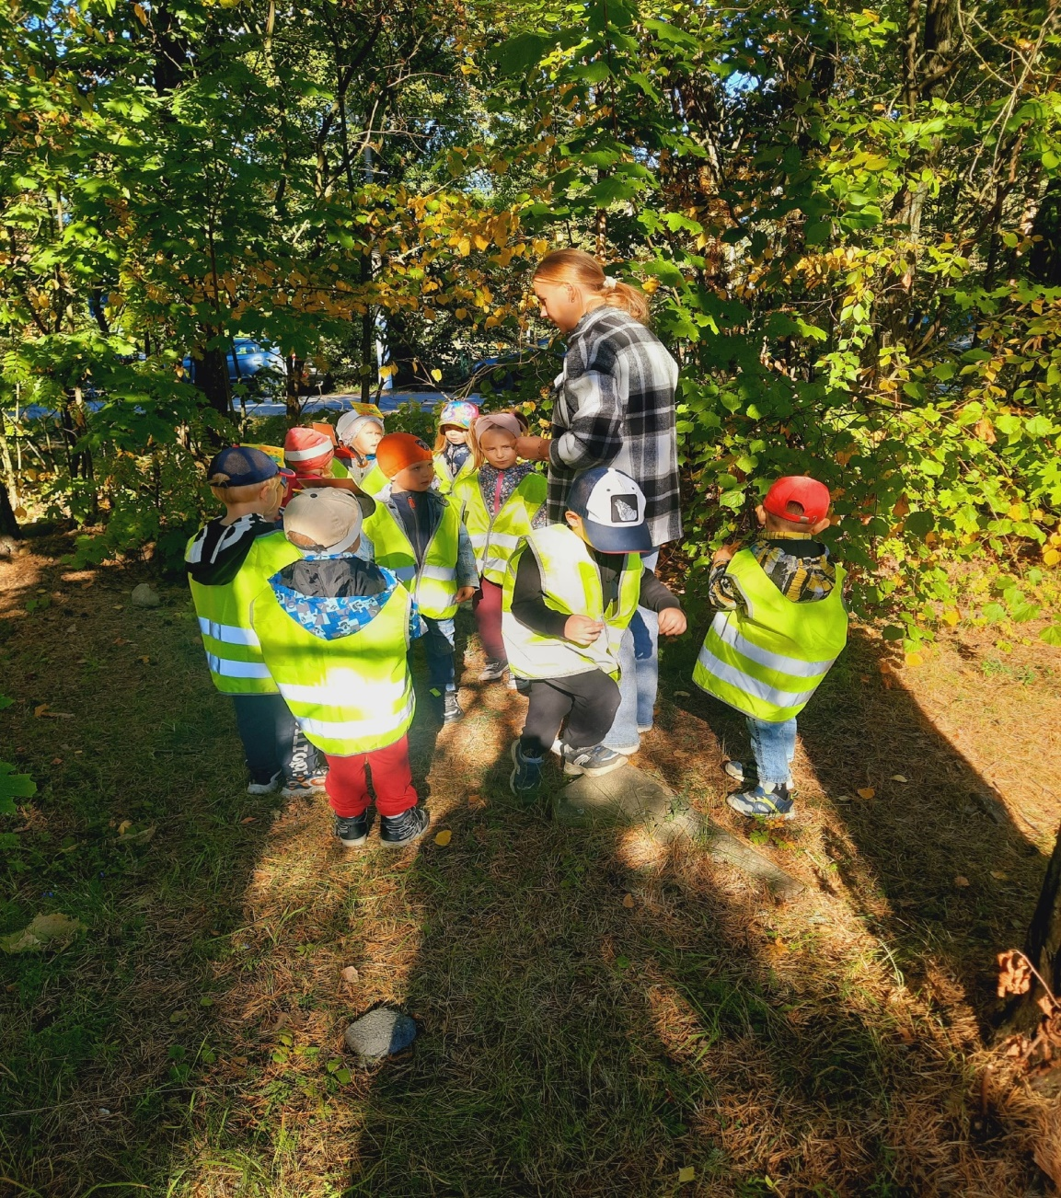
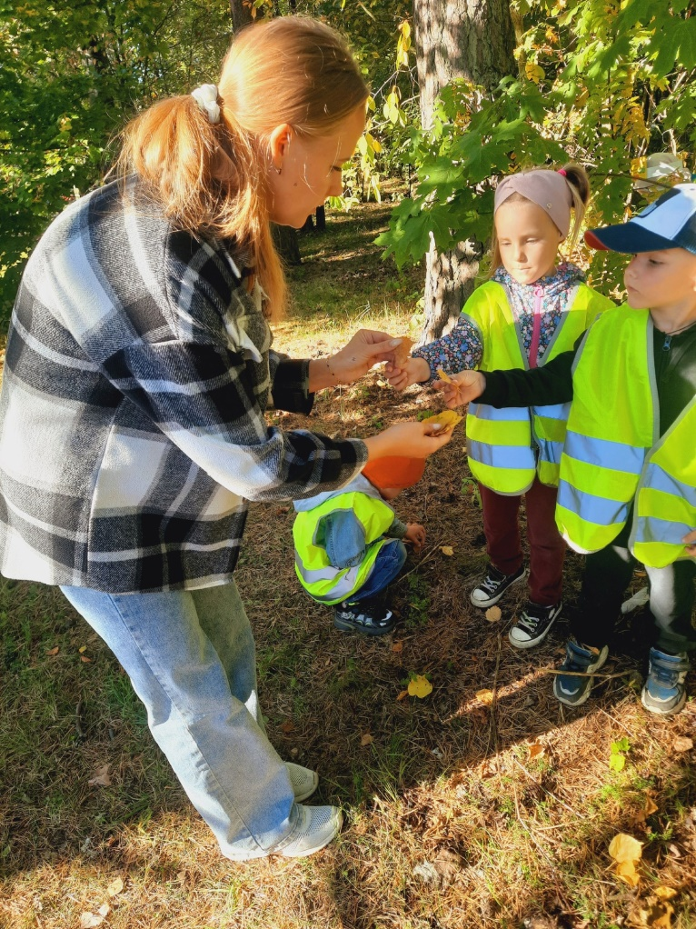
Собираем листья и готовим гербарий

Slide 8
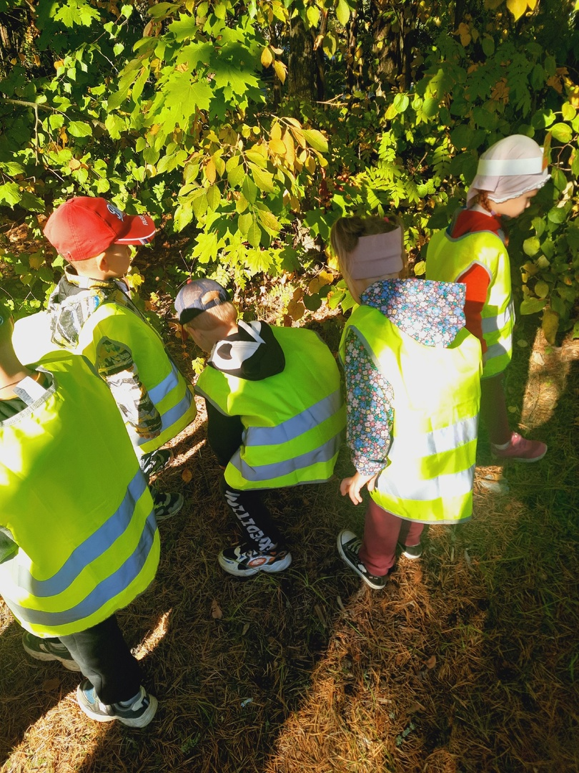
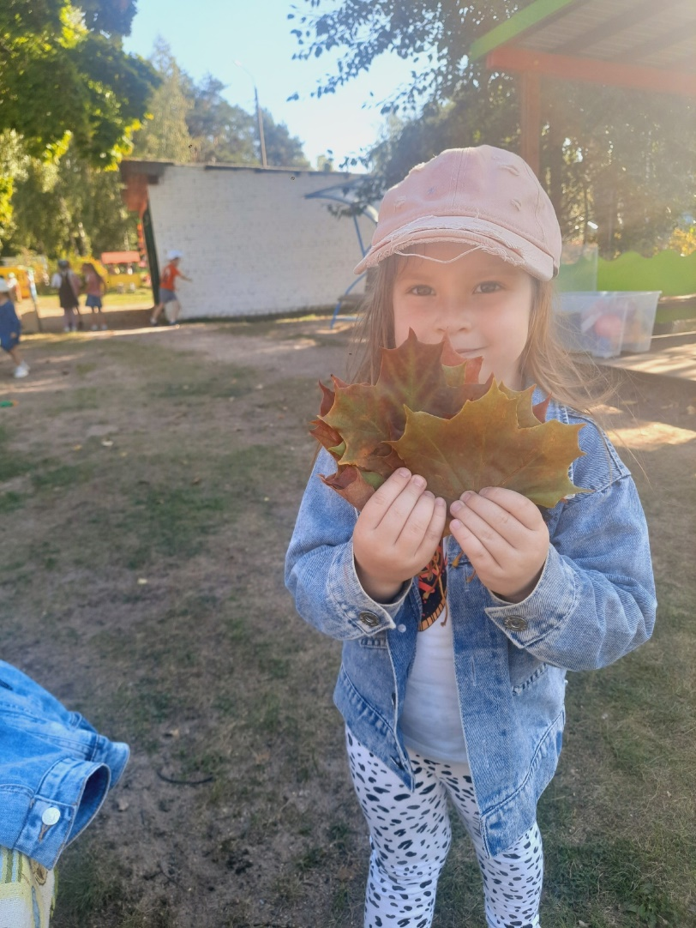
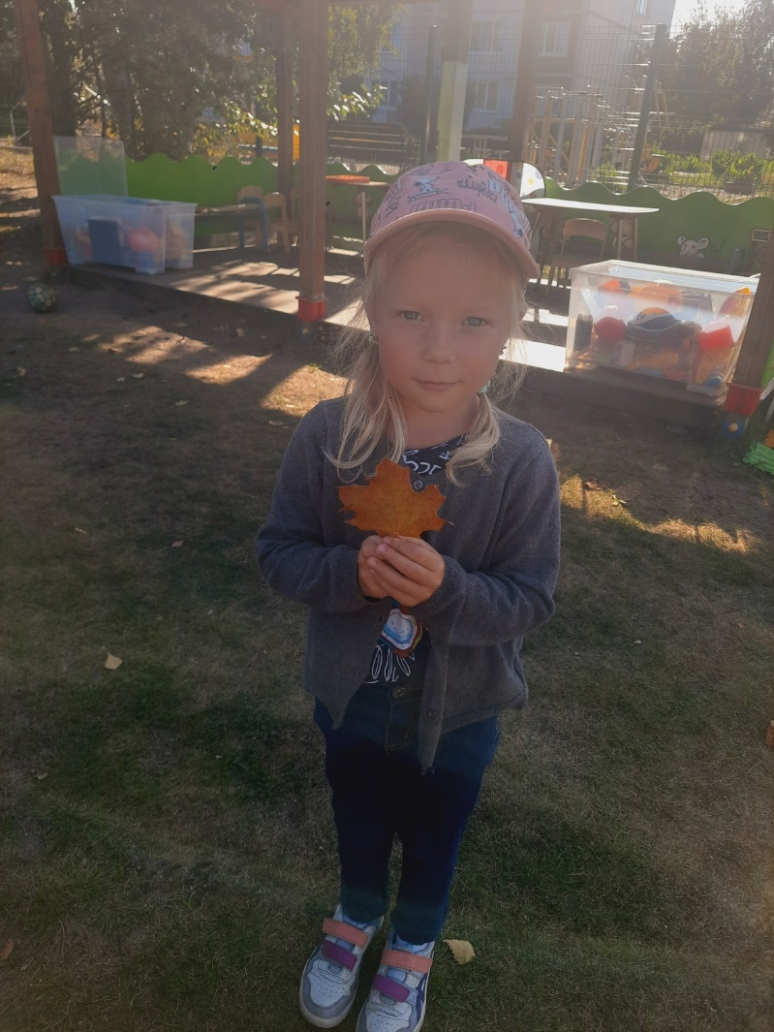
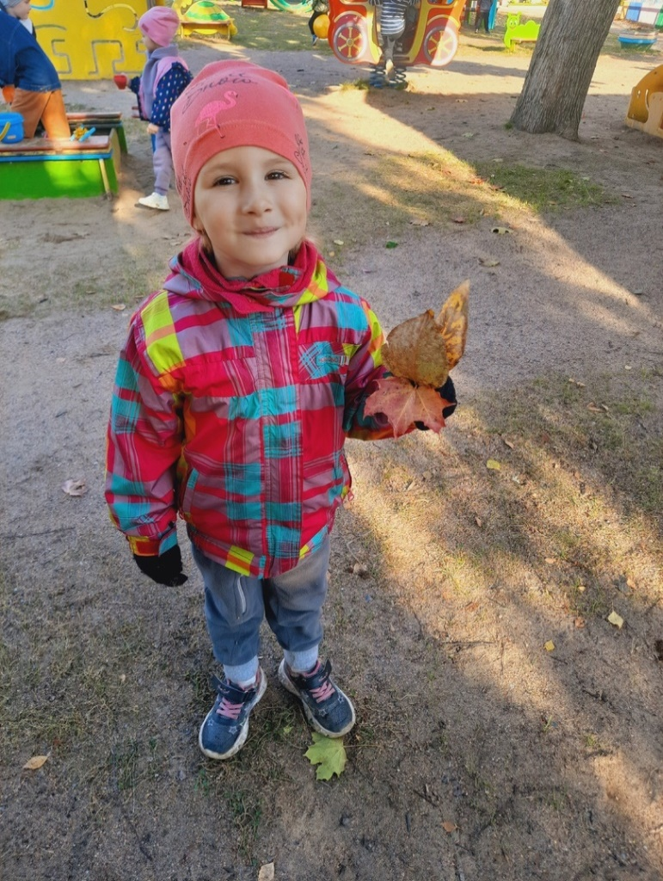

Slide 9
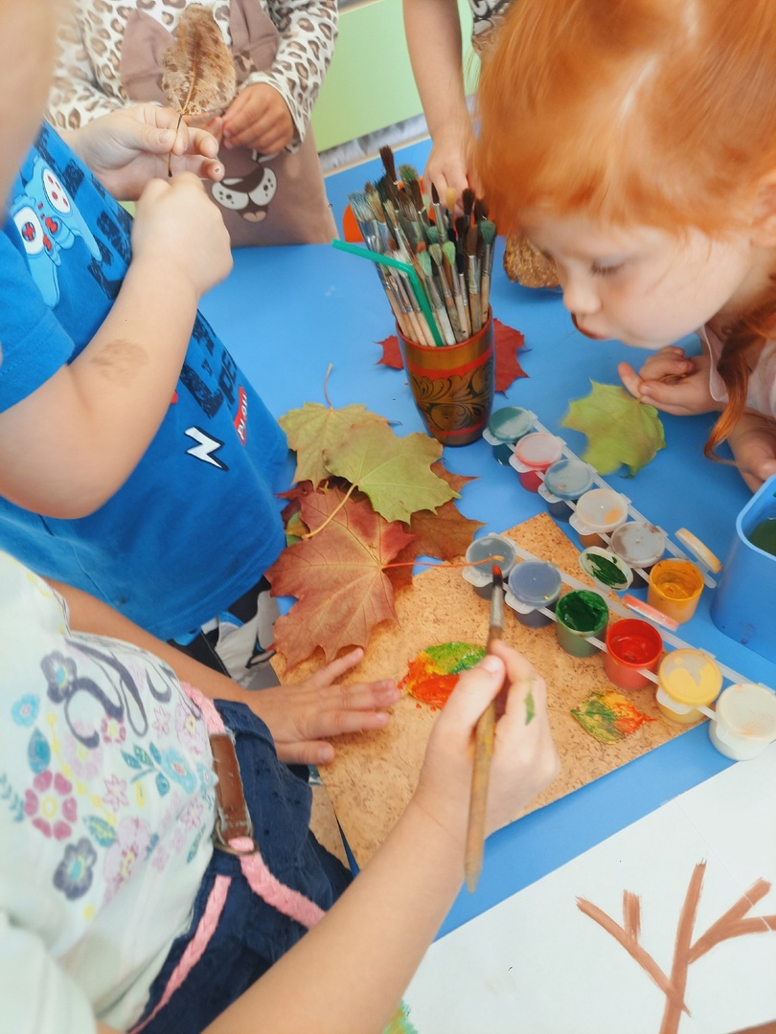
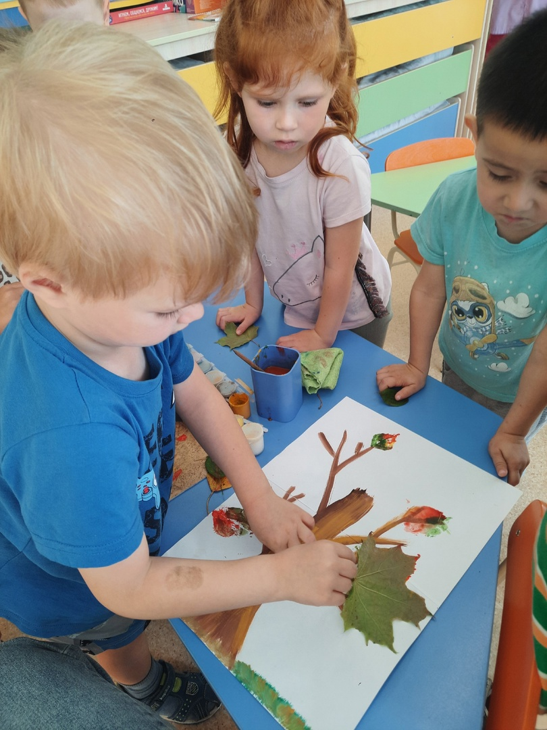
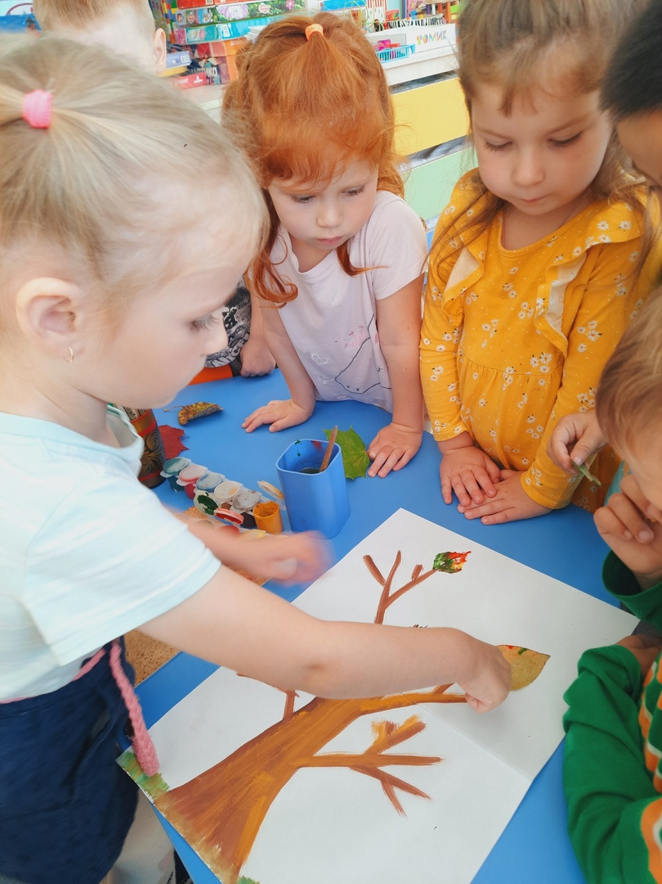
Проведение НОД по изобразительной деятельности

Slide 10
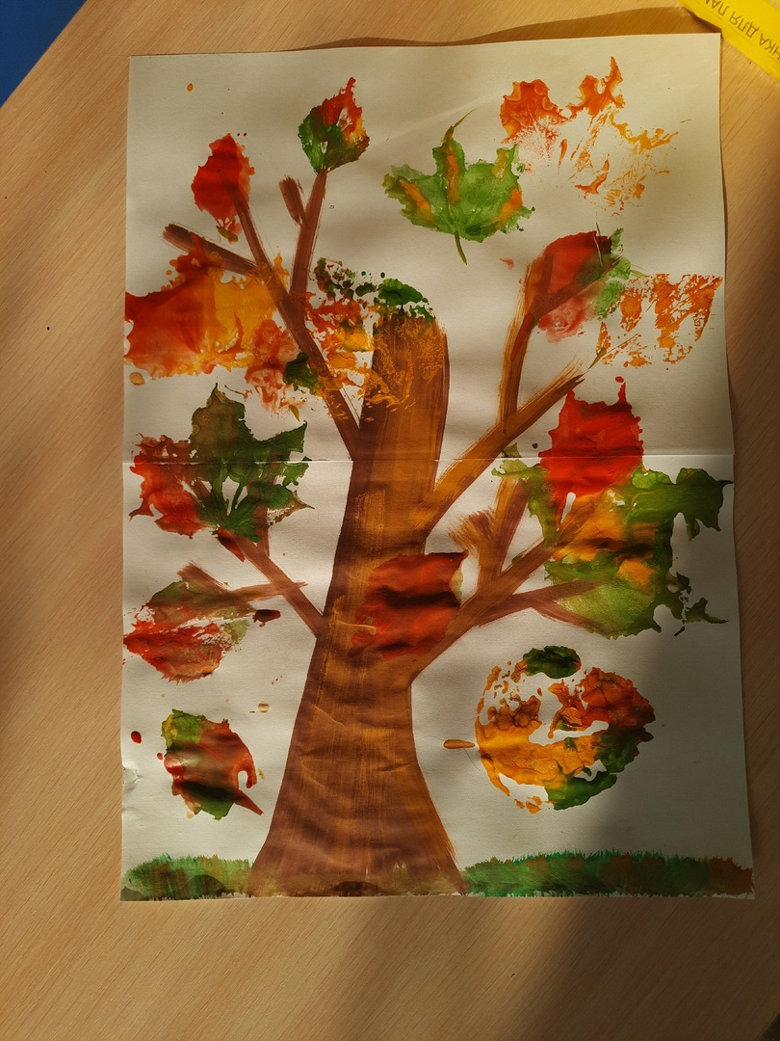
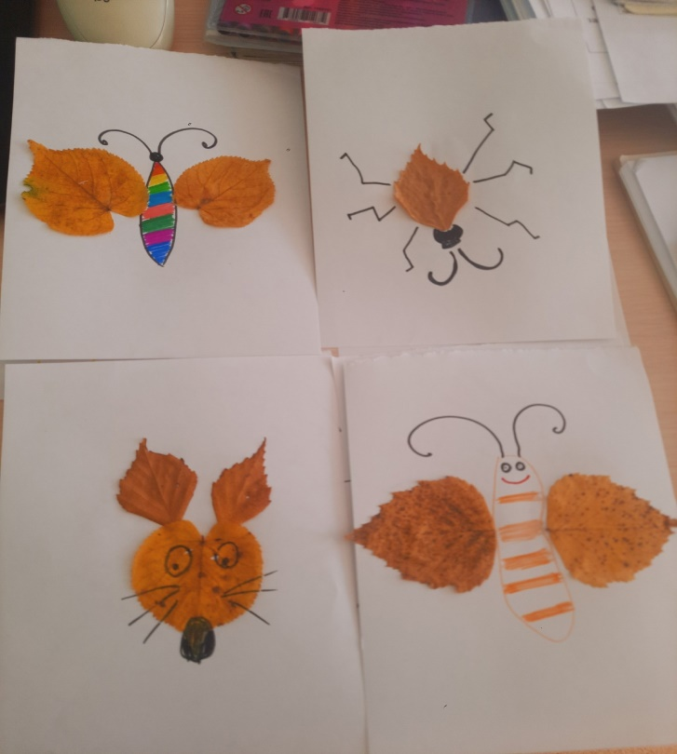
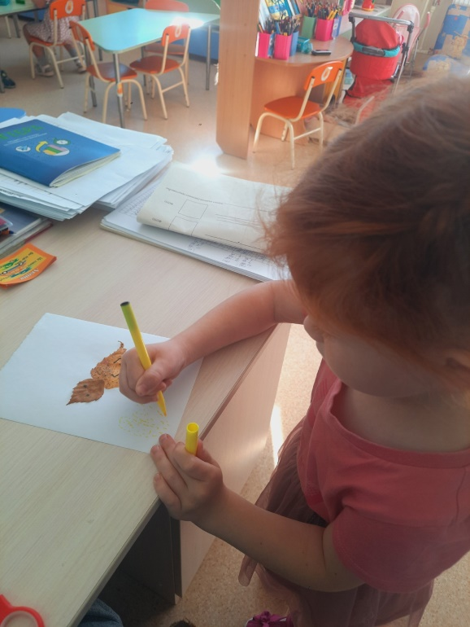
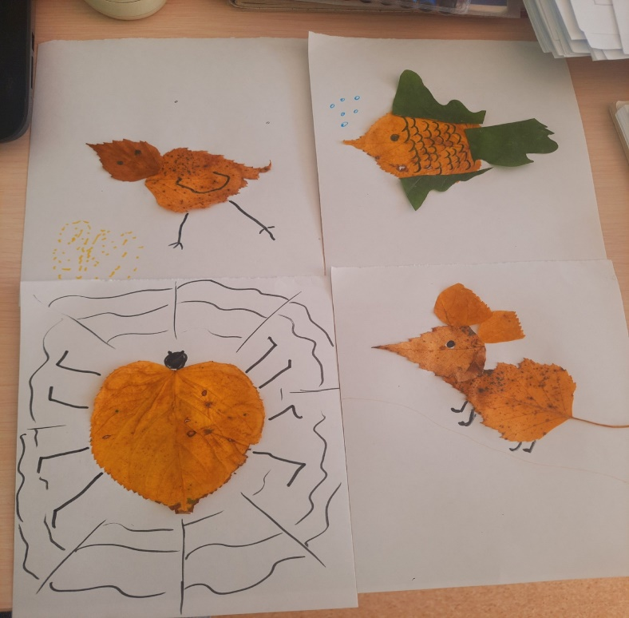
Наши творческие работы.

Slide 11

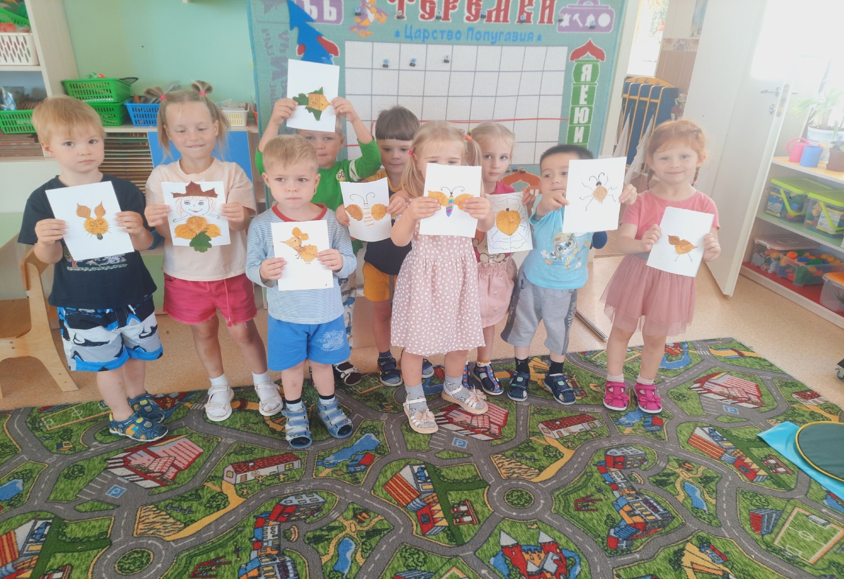

Slide 12
По реализации проекта были получены следующие результаты:
Дети познакомились с понятием «гербарий», научились его создавать;
У детей сформировались представления об сезонных изменениях в природе;
В ходе проекта большое внимание уделялось развитию способностей детей наблюдать, описывать, устанавливать простейшие причинно-следственные связи;
Дети стали более бережно относиться к природе;
В группе создан альбом «Наш гербарий»

